Slide 1
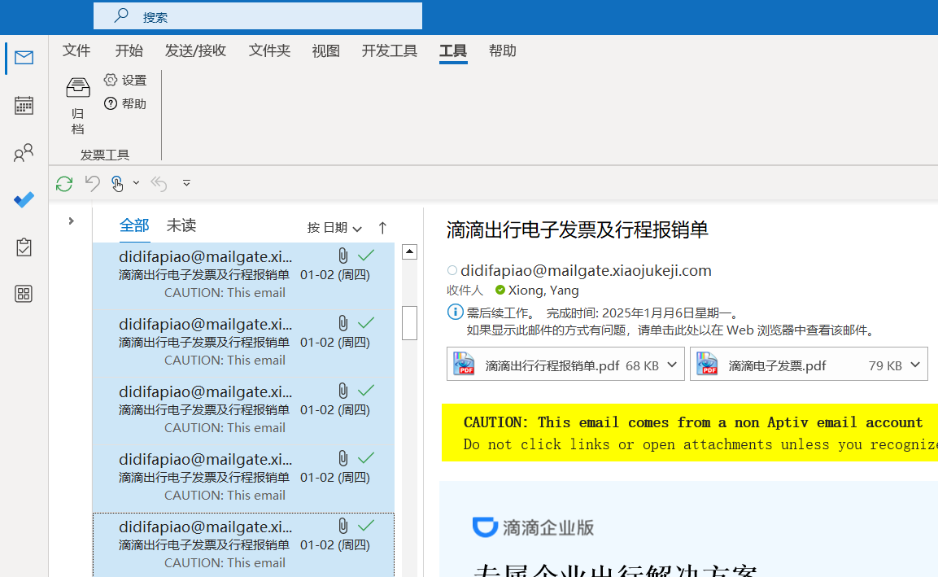
插件说明：插件的作用是对邮件中的PDF发票自动归档，支持常规发票以及滴滴行程单+发票模式；
使用方法：选择包含PDF发票的邮件，点击工具-归档，插件支持同时选择多封邮件批量归档
*第一次使用会弹出配置对话框，配置说明见下一页
1
3
2

Slide 2
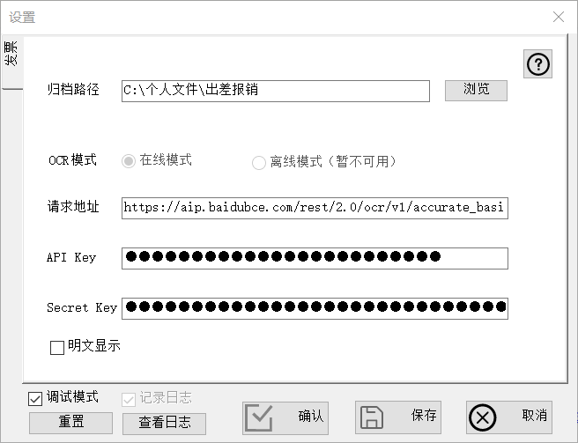
在设置界面填入必要的参数，点击确认/保存
点击浏览按钮，选择最终保存位置
请求地址保持默认即可，不建议更改
*如不慎更改可以点击调试模式的“重置”
从百度智能云获取API key和Secret Key
*获取说明见下一页
如果出现插件无法正常运行，可以记录日志，将日志发给开发者
勾选调试模式后出现“重置”按钮
重置会清空所有参数

Slide 3
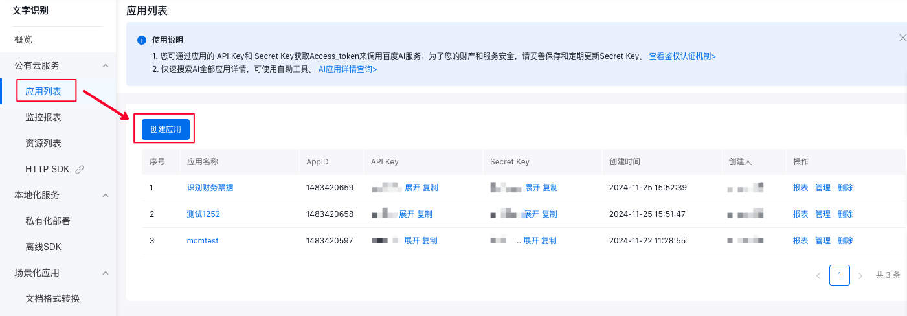
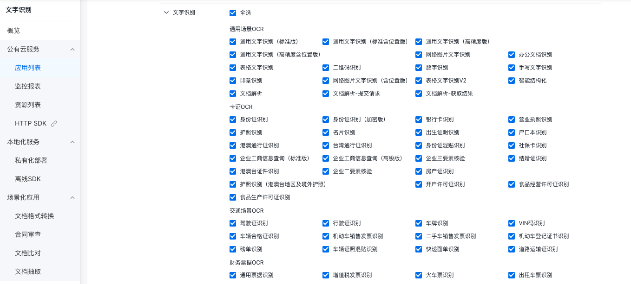
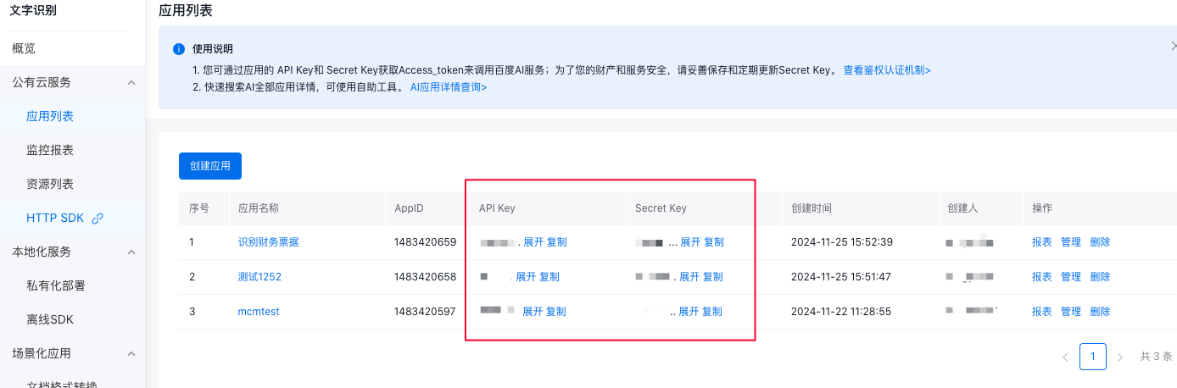
注册登录：百度智能云控制台-登录界面
实名认证：百度智能云控制台-实名认证
创建应用：文字识别控制台-创建应用
选择左侧导航的“应用列表”，点击“创建应用”，填写应用名称和应用描述；
在服务接口列表勾选“全选”，勾选完毕后点击“立即创建”；
获取密钥：百度智能云控制台-应用列表
您可以在应用列表页里查看应用的API Key和Secret Key；
填写密钥：复制API Key和Secret Key，粘贴到插件的设置里面；
不付费情况下，每个账号每月有1000次试用，足够用于发票整理

